Slide 1
De Toekomst van het Onderwijs
11 december 2014
X/X/14

Slide 2

De Toekomst van het Onderwijs
ACIN project: Visie op het vak
Research fellow Babs van Teylingen-Geerlings
Lectoraat Strategic Development in Creative Business
Twitter: #toekomstonderwijs

Slide 3
Programma
15.30 uur – Welkom
15.35 uur – Sandra Reeb-Gruber: De nieuwe onderwijsopzet van IBIS.
15.55 uur – Jeroen Van der Meer: Lesvideo’s in het onderwijs.
16.15 uur – Babs van Teylingen-Geerlings: Powerpoint Karaoke Onderwijs.
16.25 uur – Rudy Snippe : Discussie over De Toekomst van het onderwijs.
17.00 uur - Borrel

Slide 4
De nieuwe onderwijsopzet van IBIS
Sandra Reeb-Gruber - IBIS
Sandra.ReebGruber@INHolland.nl

Slide 5
Lesvideo’s in het onderwijs
Jeroen Van der Meer - Onles
info@onles.nl

Slide 6
Powerpoint Karaoke en Discussie:
De Toekomst van het onderwijs
Babs van Teylingen-Geerlings:
Research fellow Lectoraat Strategic Development in Creative Business
Babs.vanTeylingen@INHolland.nl
Rudy Snippe: Lector Strategic Development in Creative Business
Rudy.Snippe@INHolland.nl

Slide 7


Slide 8


Slide 9


Slide 10


Slide 11


Slide 12


Slide 13
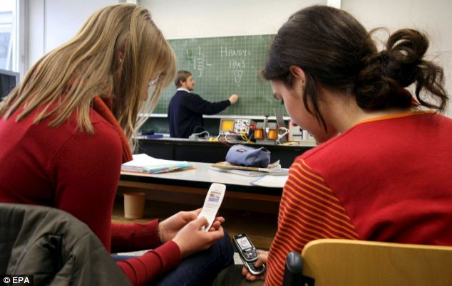

Slide 14


Slide 15


Slide 16


Slide 17


Slide 18
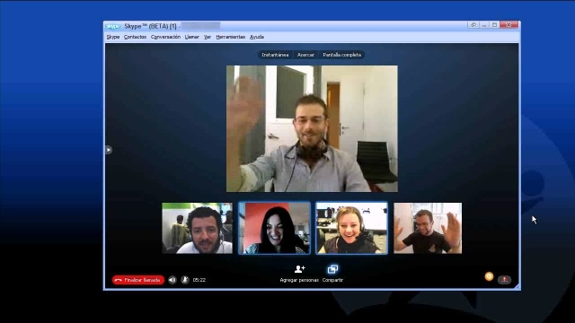

Slide 19


Slide 20
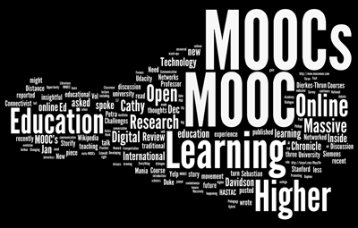

Slide 21
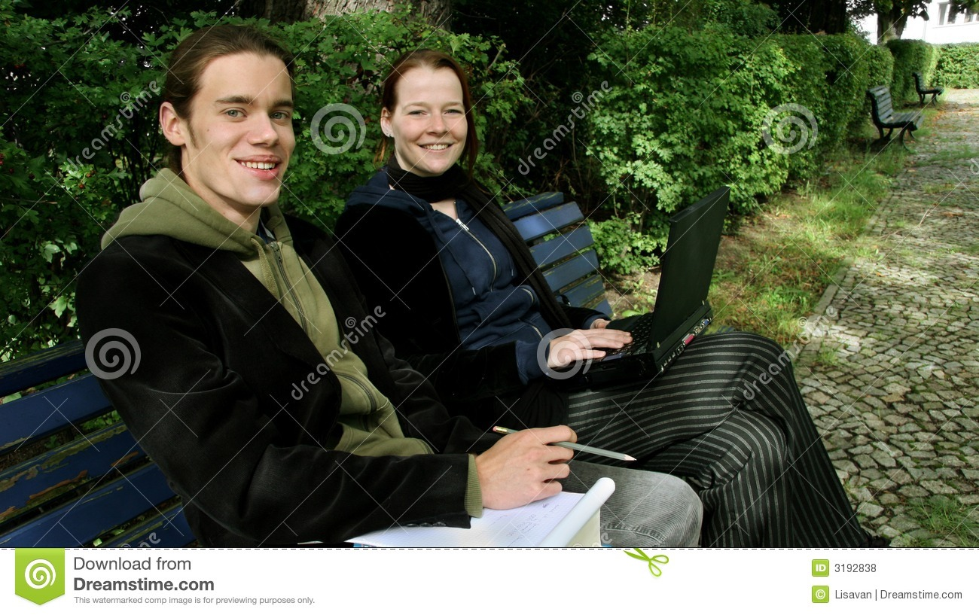

Slide 22


Slide 23
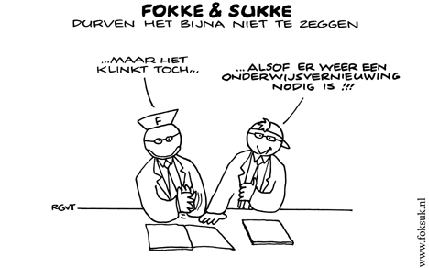

Slide 24
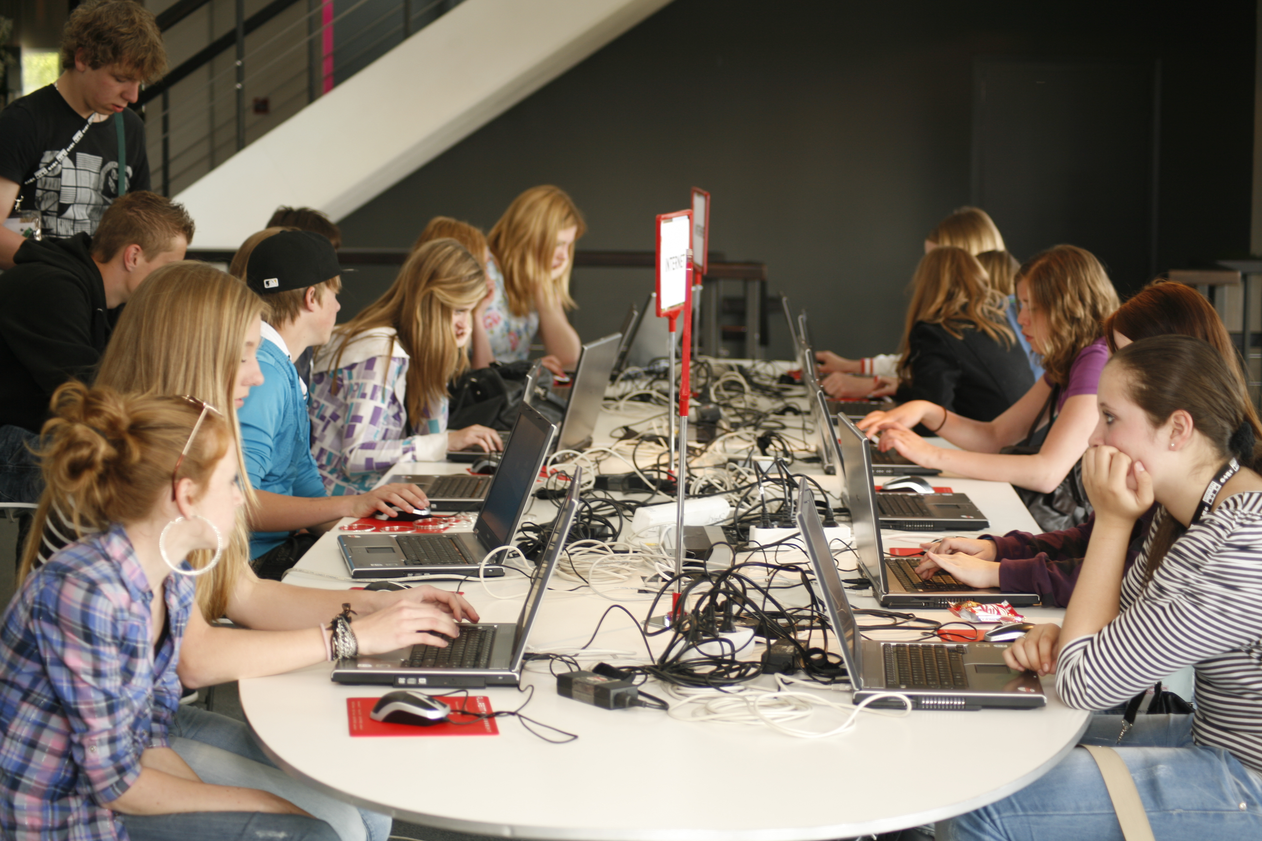

Slide 25
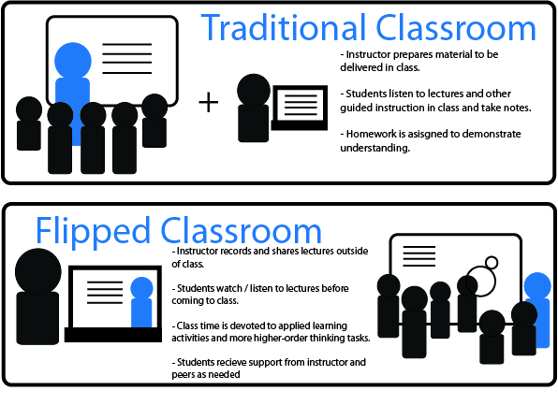

Slide 26
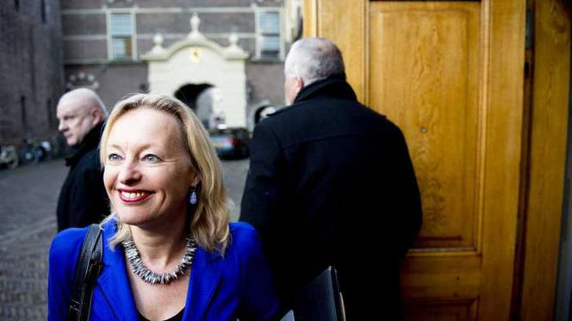
Bussemaker: studiepunten verdienen met online-colleges

Slide 27
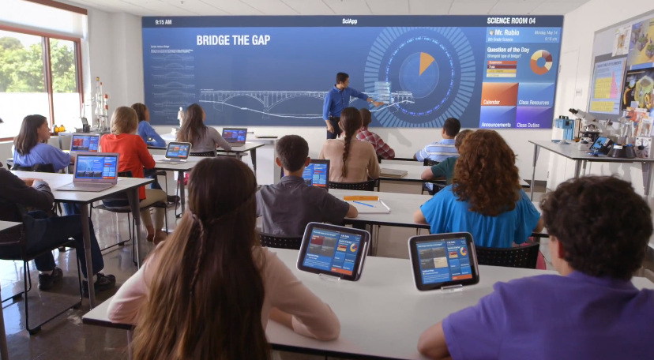

Slide 28


Slide 29
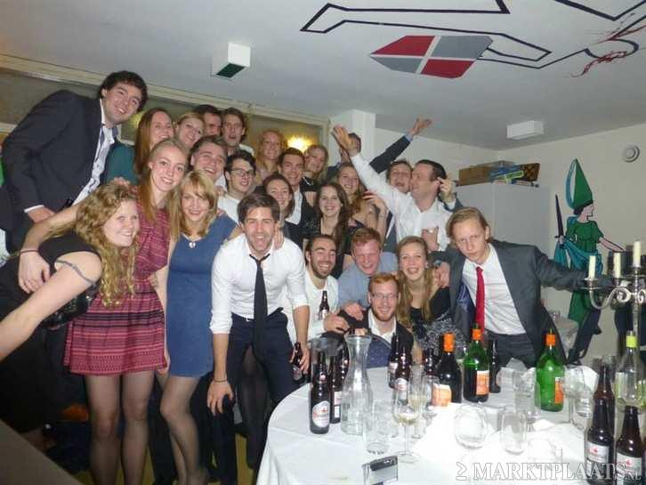

Slide 30


Slide 31


Slide 32


Slide 33

Vaardigheden worden belangrijker
dan kennis

Slide 34
De Toekomst van het Onderwijs.
11 december 2014, Haarlem
Inholland, Lectoraat Strategic Development in Creative Business

